Slide 1
Департамент труда и социального развития Приморского края
Памятка для организации, предоставляющей социальные услуги, по вступлению в реестр поставщиков социальных услуг
на территории Приморского края (Реестр)

Slide 2
Департамент труда и социального развития Приморского края
Организации необходимо определиться, какие из социальных услуг, утверждённых Законом Приморского края от 28.12.2014 № 542-КЗ, она предоставляет.
2

Slide 3
Департамент труда и социального развития Приморского края
Для включения в Реестр организация предоставляет в департамент заявление и необходимый пакет документов (утверждён приказом департамента труда и социального развития Приморского края от 20.07.2015 № 379 (в ред. от 30.11.2015) «Об утверждении Порядка формирования и ведения реестра поставщиков социальных услуг на территории Приморского края»):
3

Slide 4
Департамент труда и социального развития Приморского края
сведения об организации для включения в Реестр (согласно утвержденной формы);
4

Slide 5
Департамент труда и социального развития Приморского края
копии учредительных документов (свидетельство о государственной регистрации юридического лица и (или) индивидуального предпринимателя, свидетельство о постановке на учет в налоговых органах, документ о назначении руководителя организации, лицензии, имеющиеся у организации, в случае осуществления деятельности, требующей в соответствии с законодательством Российской Федерации лицензирования);
5

Slide 6
Департамент труда и социального развития Приморского края
копию документа об установлении тарифов на предоставляемые социальные услуги по формам социального обслуживания и видам социальных услуг.
6

Slide 7
Департамент труда и социального развития Приморского края
В Реестр может быть включена организация, в Уставе которой обозначены виды деятельности по предоставлению социальных услуг (социального обслуживания с предоставлением проживания либо без предоставления проживания).
7

Slide 8
Департамент труда и социального развития Приморского края
После поступления пакета документов департаментом труда и социального развития Приморского края осуществляется выездная проверка организации. По итогам проверки оформляется Акт, в котором отражаются основные условия предоставления социальных услуг организацией:
8

Slide 9
Департамент труда и социального развития Приморского края
наличие достаточной площади, мягкого инвентаря, мебели, соблюдение санитарно-гигиенических условий проживания и питания, (для стационарного социального обслуживания);
наличие условий для предоставления социального обслуживания (штаты, оборудование и т.д.);
9

Slide 10
Департамент труда и социального развития Приморского края
наличие документов, подтверждающих обеспечение пожарной безопасности;
наличие договоров на предоставление социального обслуживания.
10

Slide 11
Департамент труда и социального развития Приморского края
После проведения выездной проверки и проверки представленных документов, в случае положительного решения, организация включается в Реестр.
11

Slide 12
Департамент труда и социального развития Приморского края
В случае отказа во включении в Реестр организация вправе после устранения нарушений заново обратиться в департамент с заявлением и пакетом документов.
12

Slide 13
Департамент труда и социального развития Приморского края
Поставщик несет ответственность за достоверность и актуальность информации, содержащейся в Реестре, со дня его включения в Реестр.
13

Slide 14
Департамент труда и социального развития Приморского края
Для внесения изменений в Реестр поставщик социальных услуг направляет в департамент информацию об изменении сведений (в течение 15 рабочих дней со дня изменений).
14

Slide 15
Департамент труда и социального развития Приморского края
Получатель социальных услуг – гражданин, признанный в установленном порядке нуждающимся в социальном обслуживании (основания для признания нуждающимся – статья 15 Федерального закона № 442-ФЗ и Постановление Администрации Приморского края от 11.08.2014 № 305-па).
15

Slide 16
Департамент труда и социального развития Приморского края
Получателю социальных услуг территориальным отделом департамента оформляется индивидуальная программа предоставления социальных услуг (ИППСУ).
16

Slide 17
Департамент труда и социального развития Приморского края
Получатель социальных услуг, в соответствии со ст. 9 Федерального закона № 442-ФЗ имеет право выбора поставщика социальных услуг (государственное учреждение, коммерческая или некоммерческая организация).
17

Slide 18
Департамент труда и социального развития Приморского края
Поставщик социальных услуг, в свою очередь, обязан предоставлять социальные услуги в соответствии с законодательством (в том числе соблюдая стандарты предоставления социальных услуг).
18

Slide 19
Департамент труда и социального развития Приморского края
Поставщик социальных услуг предоставляет социальные услуги в соответствии с ИППСУ получателя и заключенного с ним договора.
19

Slide 20
Департамент труда и социального развития Приморского края
Для поставщиков социальных услуг, не участвующих в выполнении государственных заданий, предусмотрено частичное возмещения расходов, связанных с предоставлением социальных услуг гражданам (постановление Администрации Приморского края от 15.12.2014 № 522-па).
20

Slide 21
Департамент труда и социального развития Приморского края
Для получения субсидии поставщик социальных услуг предоставляет в департамент труда и социального развития Приморского края:
21

Slide 22
Департамент труда и социального развития Приморского края
заявление и документы, подтверждающие оказание социальных услуг гражданам в соответствии с ИППСУ (расчет размера субсидии за отчетный месяц);
список получателей социальных услуг;
копии ИППСУ получателей социальных услуг;
22

Slide 23
Департамент труда и социального развития Приморского края
копии документов, подтверждающих оплату стоимости социальных услуг получателем социальных услуг (в случае если предоставление социальных услуг получателю социальных услуг осуществляется за плату или за частичную плату);
23

Slide 24
Департамент труда и социального развития Приморского края
копии договоров о предоставлении социальных услуг;
копии справок, подтверждающих доход получателя социальных услуг;
акты об оказании социальных услуг.
24

Slide 25
Департамент труда и социального развития Приморского края
Поставщик несет ответственность за достоверность и полноту представляемых сведений и документов, являющихся основанием для предоставления субсидии.
25

Slide 26
Департамент труда и социального развития Приморского края
Адрес официального сайта департамент труда и социального развития Приморского края - http://soctrud.primorsky.ru/.
26

Slide 27
Департамент труда и социального развития Приморского края
26

Slide 28
Департамент труда и социального развития Приморского края
В разделе «Реализации Федерального закона № 442-ФЗ» размещены все нормативно-правовые акты по сфере социального обслуживания, а также реестр поставщиков социальных услуг на территории Приморского края.
27

Slide 29
Департамент труда и социального развития Приморского края
28

Slide 30
Департамент труда и социального развития Приморского края
Реестр поставщиков социальных услуг
29

Slide 31
Департамент труда и социального развития Приморского края
29

Slide 32
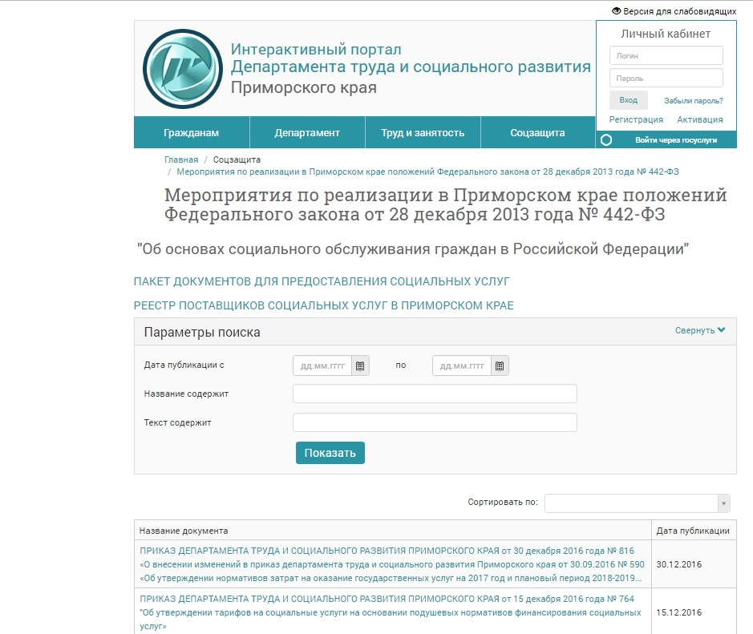
Департамент труда и социального развития Приморского края
29

Slide 33
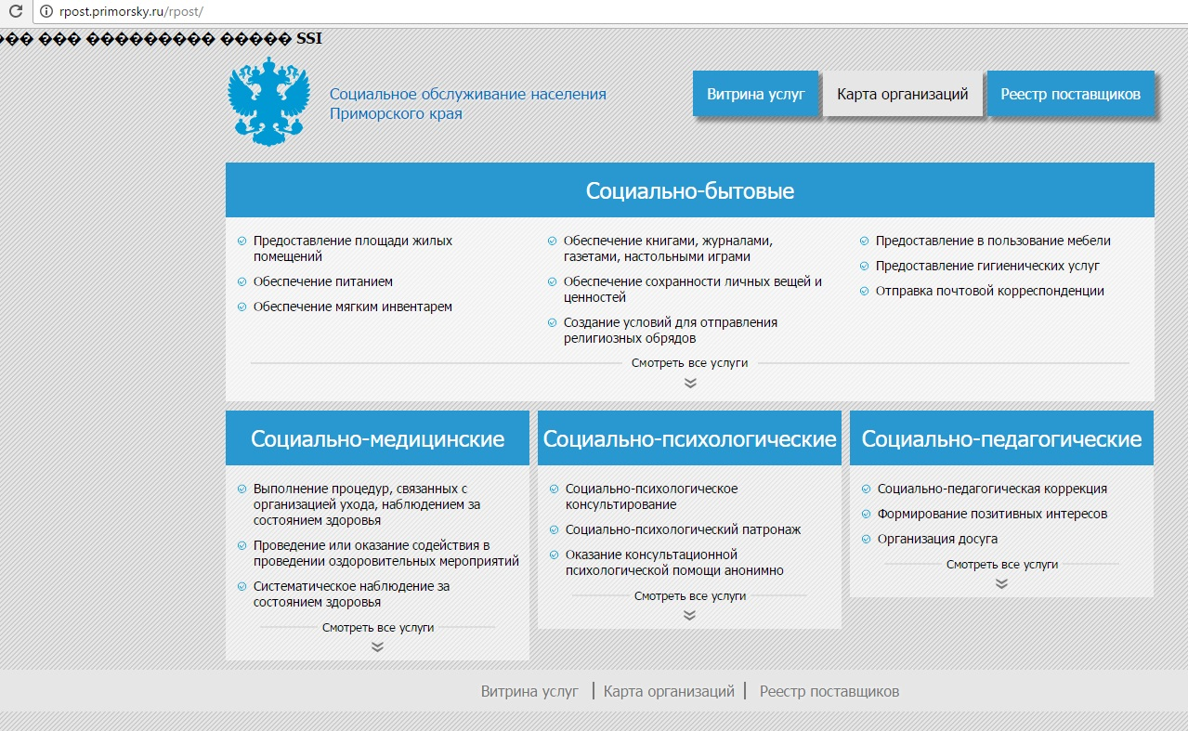
Департамент труда и социального развития Приморского края
29

Slide 34
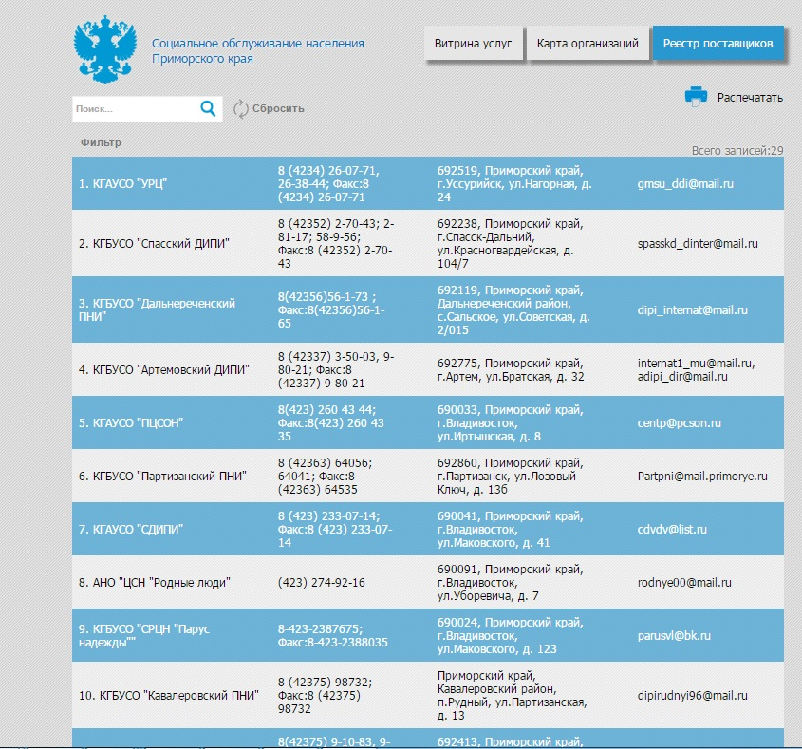
Департамент труда и социального развития Приморского края
29

